Slide 1
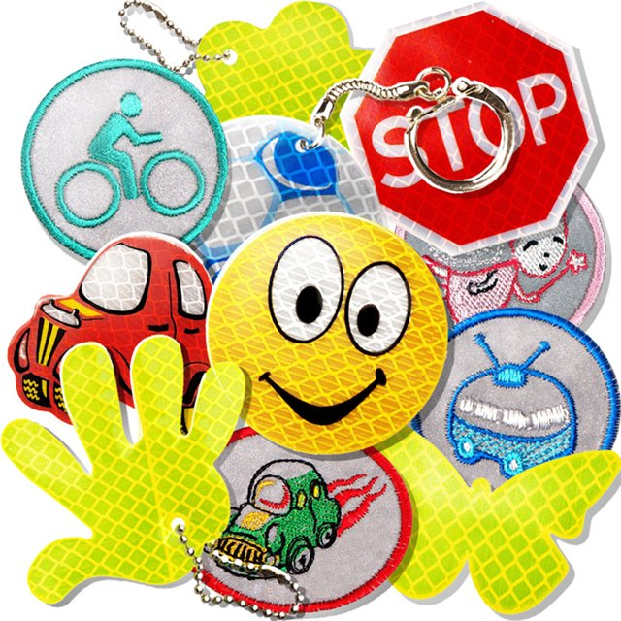
Фликеры и безопасность на дорогах

Slide 2
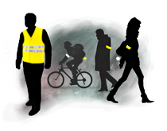
Светоотражающие элементы - помощники на дорогах
В тёмное время суток увеличивается число дорожно-транспортных происшествий, связанных с наездом на пешеходов. Чаще всего причиной этого является плохая видимость пешехода. Водителю сложно разглядеть человека из салона автомобиля ночью, если на нём тёмная одежда.

Slide 3
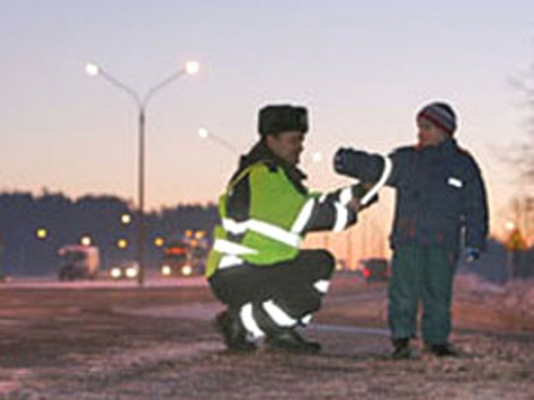
Мы давно привыкли к полоскам, отражающим свет, на полицейской форме, одежде работников ремонтных служб.

Slide 4
Для того, что бы уменьшить аварийность на дорогах, разработаны специальные светоотражающие наклейки и нашивки на одежду.
Светоотражающие элементы - помощники на дорогах

Slide 5
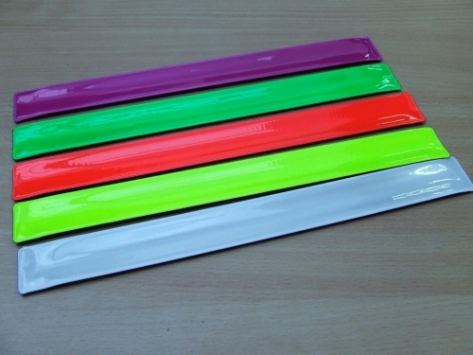
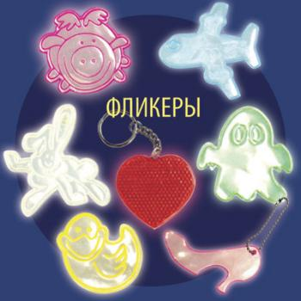
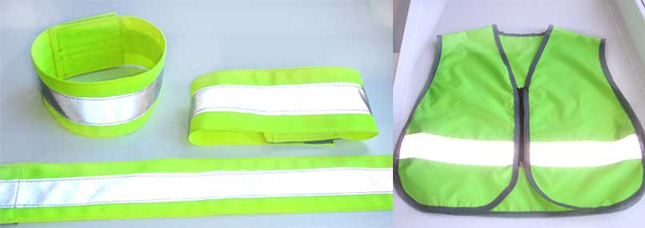
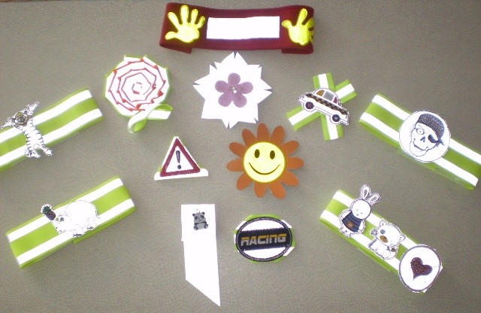
Виды светоотражающих элементов
Светоотражающие полоски
Фликеры
Светоотражающие повязки, значки и жилеты

Slide 7
Что такое фликер?
Светоотражающие элементы (светоотражатели) предназначены для увеличения видимости пешеходов в темное время суток.

Slide 8
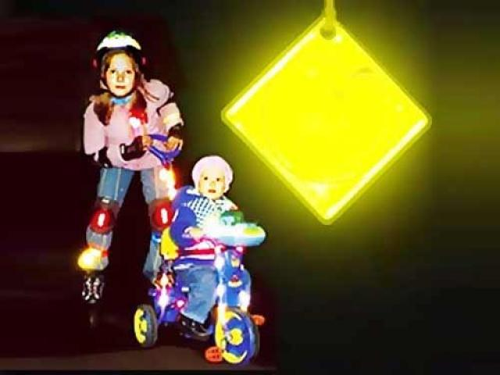
Принцип действия фликеров прост: свет, попадающий на пластиковую поверхность, концентрируется, возвращаясь в виде узкого пучка света.

Slide 9
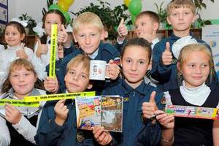
Фликеры носить должен каждый пешеход, и, желательно, не только в темное время суток.

Slide 10
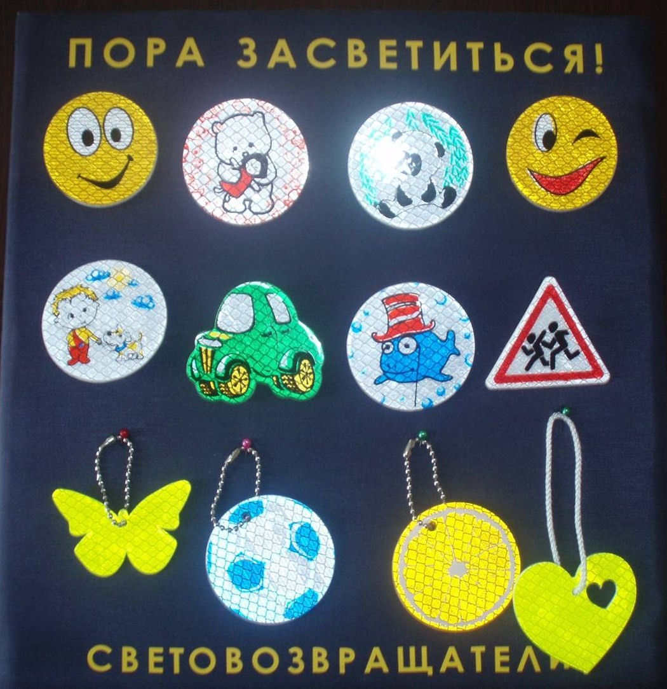
Достоинство светоотражателей для пешеходов в том, что это не просто средства обеспечения безопасности, но еще и яркие, всегда заметные и доступные каждому, аксессуары.

Slide 11
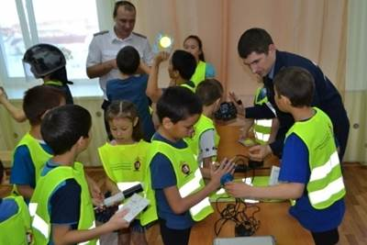

Slide 12
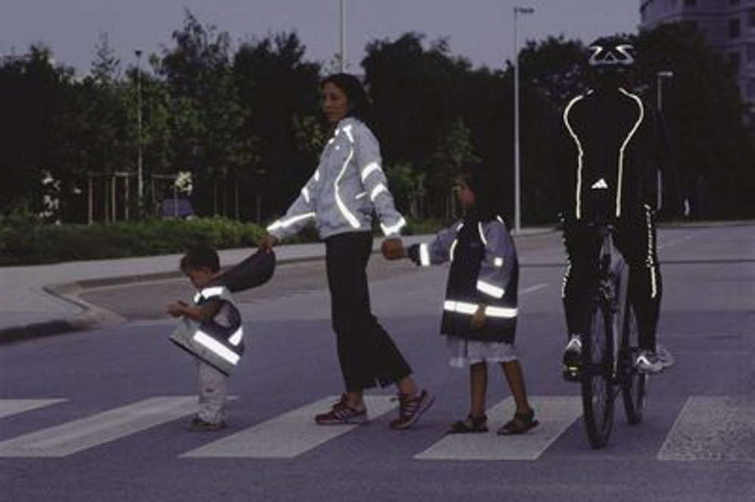
В условиях плохой видимости заметить пешехода водитель может только на расстоянии около 30 метров. Фликер многократно увеличивает шанс пешехода или велосипедиста быть вовремя замеченным – расстояние, с которого видно яркую точку, превышает 130 метров. При дальнем свете фар это расстояние может достигать 400 метров.

Slide 13
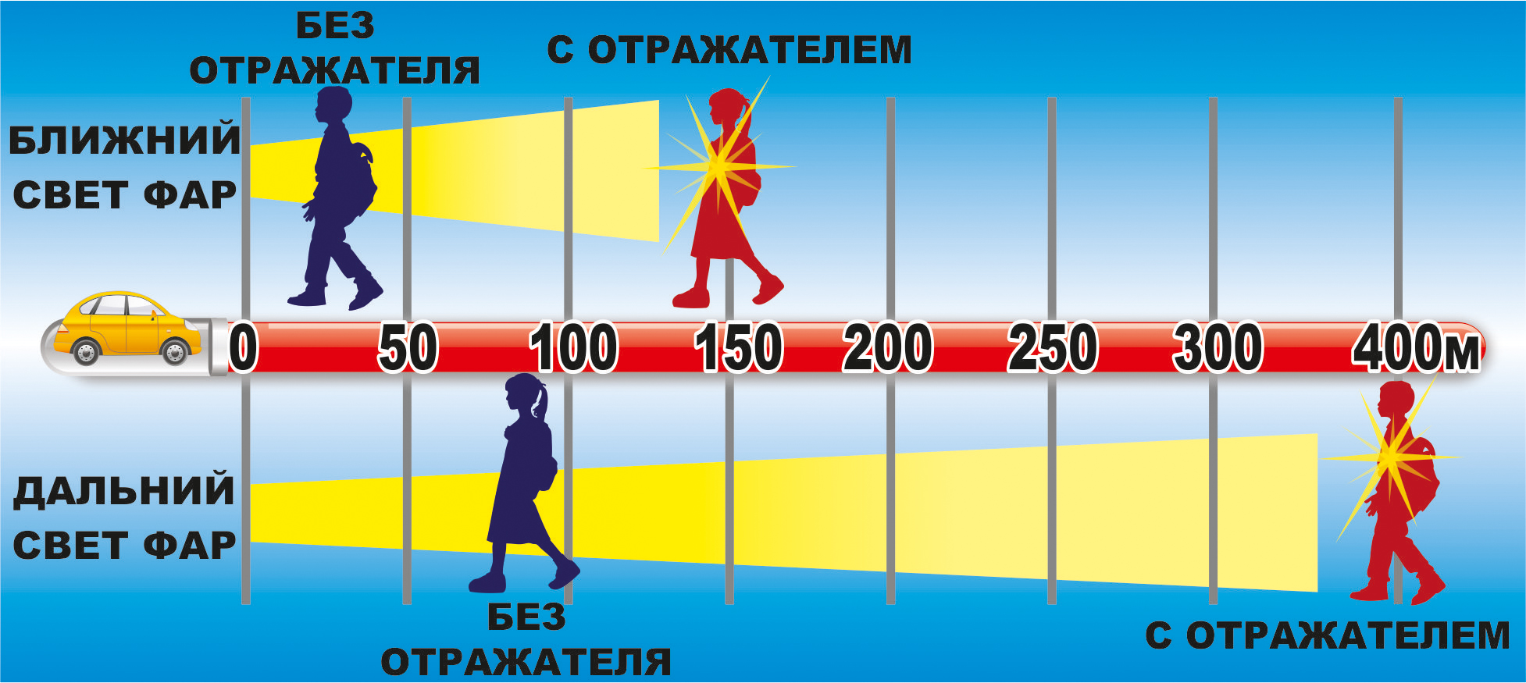

Slide 14
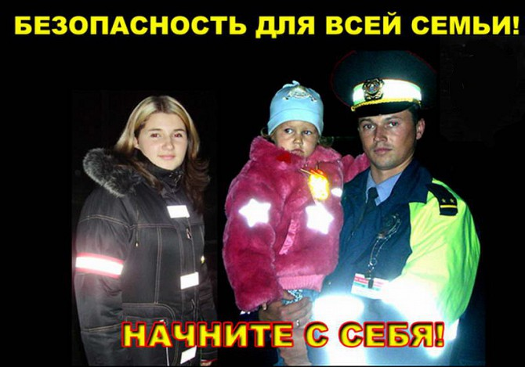
Светоотражающие элементы необходимо носить не только пешеходам из группы риска: пожилым людям и детям.
1 июля 2015 года вступили в силу изменения, касающиеся фликеров. Теперь участники дорожного движения, двигающиеся по дорогам вне населенных пунктов в темное время суток, обязаны закреплять на одежде элементы, отражающие свет фар.

Slide 16
Но лучше носить специальные световозвращатели для пешеходов постоянно: не нужно снимать их ни двигаясь вдоль оживленных трасс, ни по территории, где много пешеходных переходов, ни по местности, где транспортные средства вообще редко ездят.

Slide 17
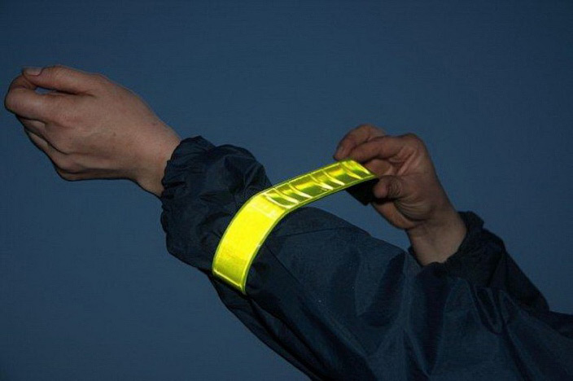
Наиболее эффективны светоотражатели белого или ярко-желтого цвета.

Slide 18
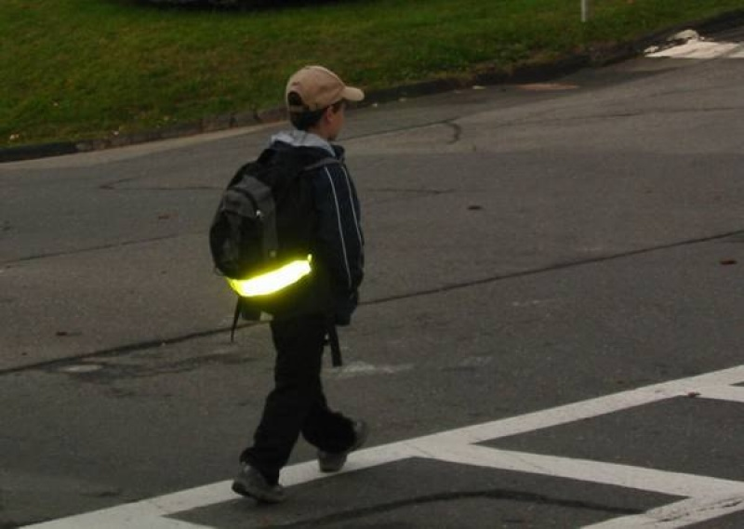
Фликеры особенно актуальны зимой, вечером и в пасмурную погоду.

Slide 19
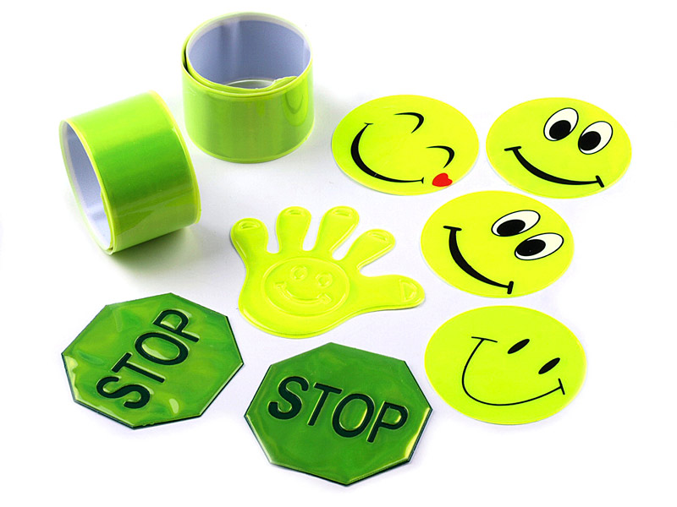
Варианты размещения фликеров:
верхняя одежда;
школьный рюкзак;
запястье;
детская коляска;
велосипед или
самокат;
санки

Slide 20
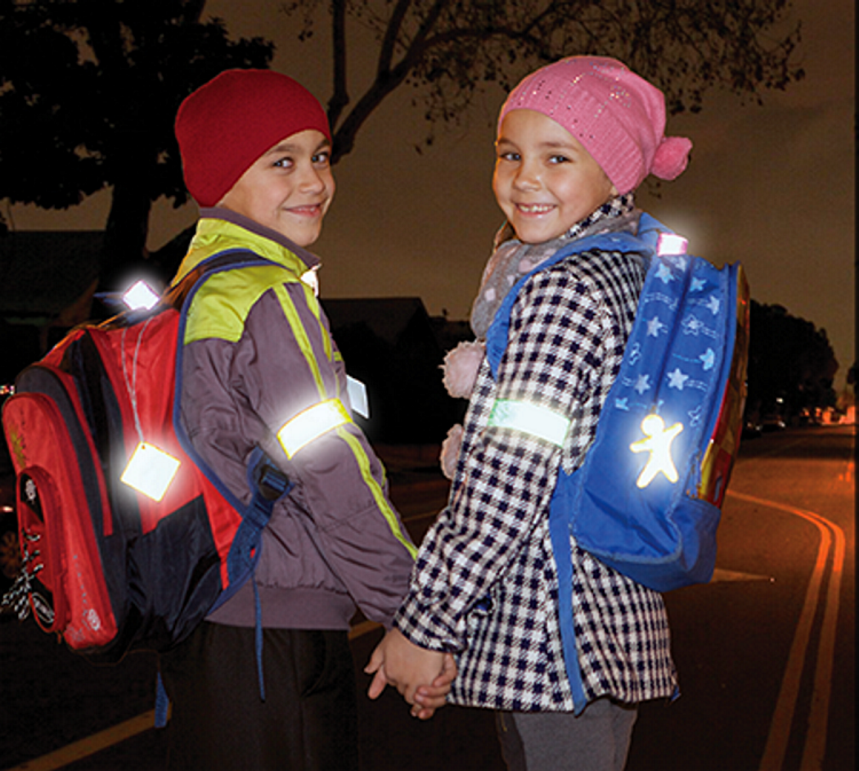
Оптимальный вариант для пешехода – четыре фликера: на руках, ремне и рюкзаке. Несмотря на то, что светоотражатели больше похожи на яркий аксессуар, пользу его невозможно переоценить: по статистике появление фликеров в 6 раз сократило число ДТП с участием детей.

Slide 21
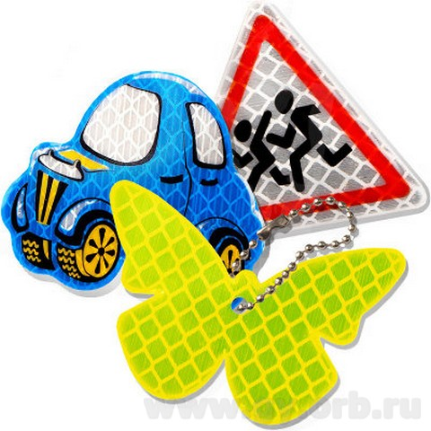
Фликеры-подвески. Эти аксессуары можно надеть на грудь или закрепить на рюкзаке или сумке. Обе стороны такого фликера отражают свет. Изготавливают подвески из твердого или мягкого пластика, текстиля.

Slide 22
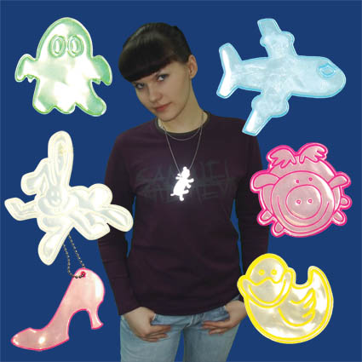
Фликеры-значки. Световозвращатели для пешеходов этого типа – самые популярные. Уникальная технология производства позволяет наносить на пластиковую основу любое изображение: ребенка порадуют значки с персонажами любимых мультфильмов, смайликами, машинками. Подростки оценят фликеры с футболистами, музыкантами.

Slide 23
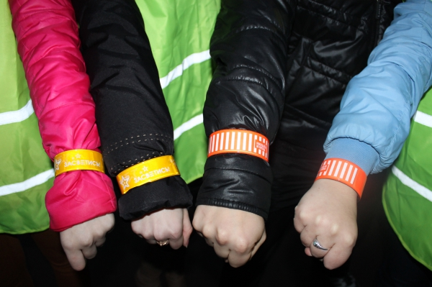
Фликеры-браслеты. Данные светоотражатели отлично подойдут велосипедистам и спортсменам. Полоска гибкой стали внутри покрыта бархатистой тканью. Закрепить браслет можно на любой руке – достаточно просто зафиксировать его в необходимом положении.

Slide 24
Фликеры - наклейки. Яркие шевроны, отражающие свет фар, изготавливают из мягкого пластика. Обратная сторона такого фликера покрыта специальным клеем. Наклеить светоотражатель можно на любую поверхность. Единственный недостаток фликеров-наклеек – небольшой срок службы.

Slide 25
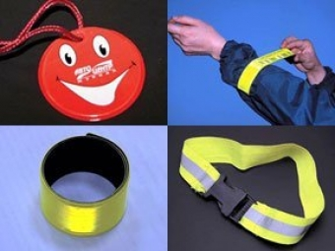
Фликеры-термоаппликации. Светоотражатели этого типа легко перенести на одежду – для этого понадобится прогладить их утюгом. Аппликации отлично переносят даже несколько десятков стирок!

Slide 26
Проявление внимательности и осторожности при движении по проезжей части — залог безопасности вашей жизни.

Slide 27
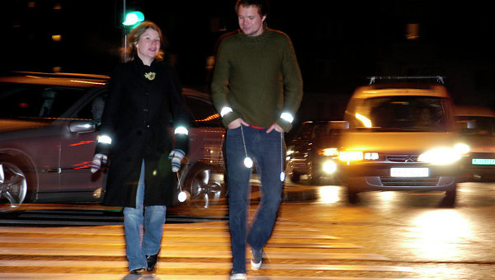
Светоотражатели – ваша безопасность на дорогах!

Slide 28
